Slide 1
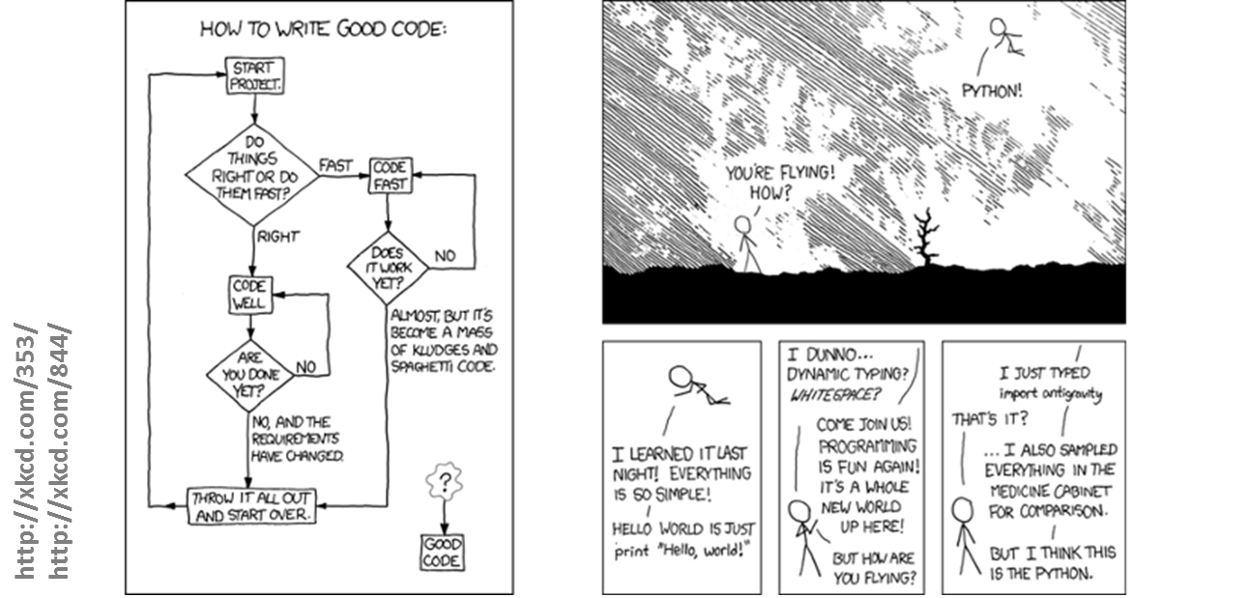
Premier contact
Xavier PESSOLEs – xpessoles@lamartin.fr
https://ptsilamartin.github.io/info.html

Slide 2





Réseau vu de loin
PC du lycée
Réseau du lycée
Site des ressources de la classe en informatique
https://ptsilamartin.github.io/info.html
https://capytale2.ac-paris.fr/web/c-auth/list

Slide 3
Connexion au réseau
PC du lycée
Réseau du lycée
PREMIERE CONNEXION
Première connexion de Peter QUILL sur un PC du lycée, né le 26 octobre 1980 :
Login : peter.quill
Mot de passe : pQ26/10/1980
Changement de mot de passe à la première utilisation
Site des ressources de la classe en informatique
https://ptsilamartin.github.io/info.html
https://capytale2.ac-paris.fr/web/c-auth/list
ATTENTION
Si la somme du nombre de lettre de votre nom + de votre prénom > 16… le login sera différent…
Dans un premier temps le prénom est raccourci. En cas de doute, demander à votre professeur.

Slide 4
Enregistrer un document sur le réseau du lycée
PC du lycée
Réseau du lycée
Site des ressources de la classe en informatique
https://ptsilamartin.github.io/info.html
https://capytale2.ac-paris.fr/web/c-auth/list
Vous disposez d’un espace de 1,5 Go dans le dossier U:\
Vous pouvez d’ores et déjà y créer un dossier intitulé Informatique
Ce dossier sera accessible sur toutes les machines du lycée.
Autres dossiers :
P:\ptsi\Travail : Partage de fichiers à destination d’une classe ou un groupe. Tous les membres peuvent lire et modifier.
P:\ptis\Devoir : Remise de fichiers par les élèves d’une classe ou d’un groupe. Un élève ne peut plus modifier son fichier une fois déposé. Un élève ne voit que les fichiers qu’il a déposés et uniquement les siens. Un élève ne peut pas voir les fichiers des autres élèves.

Slide 5
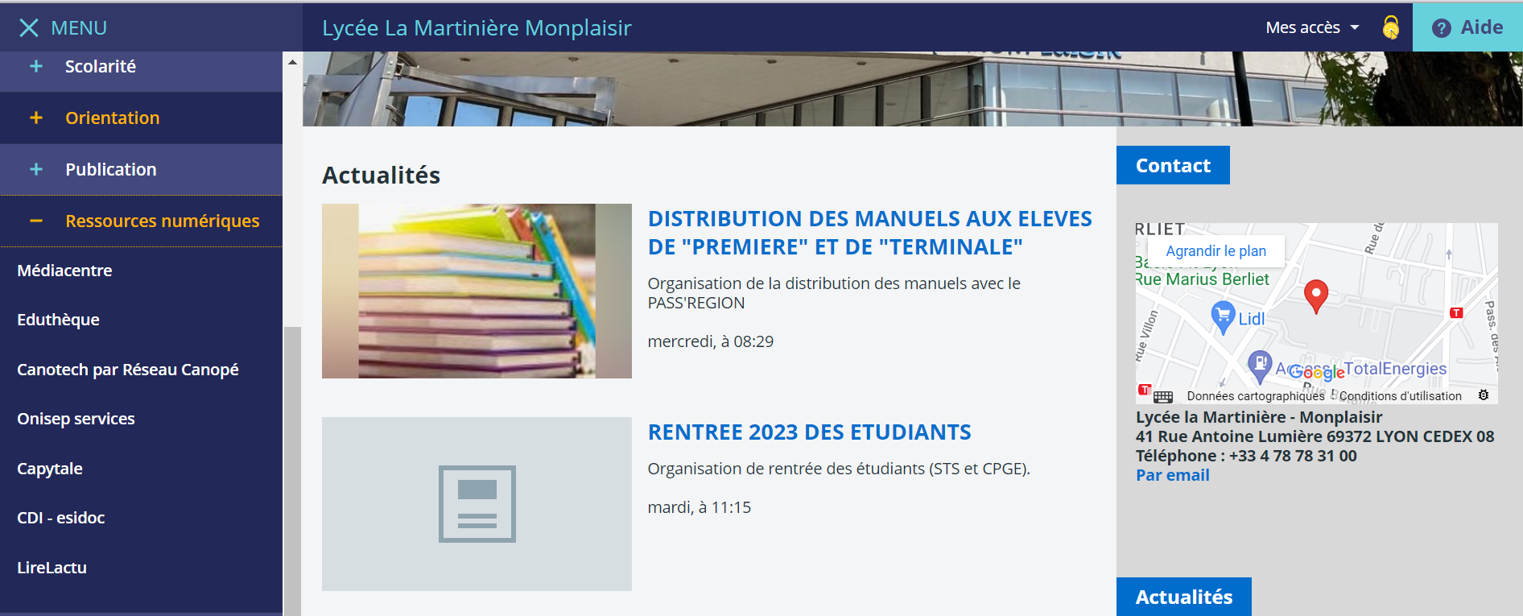
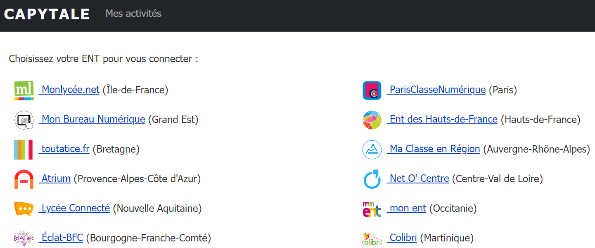
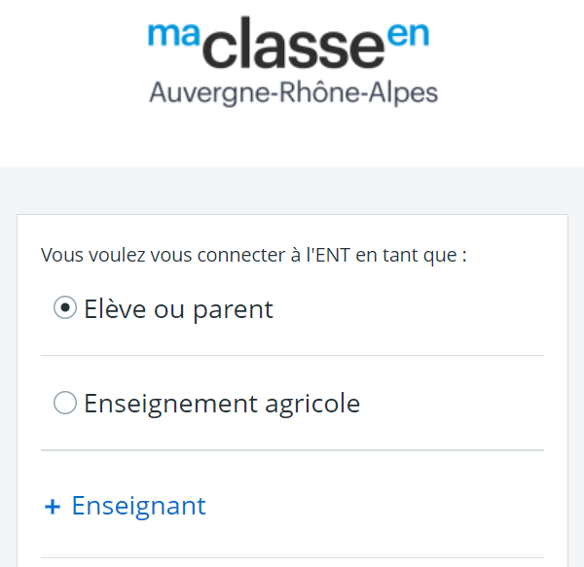
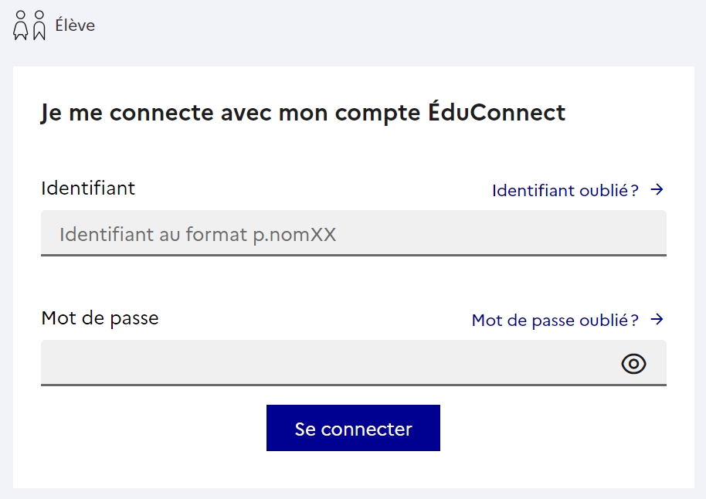
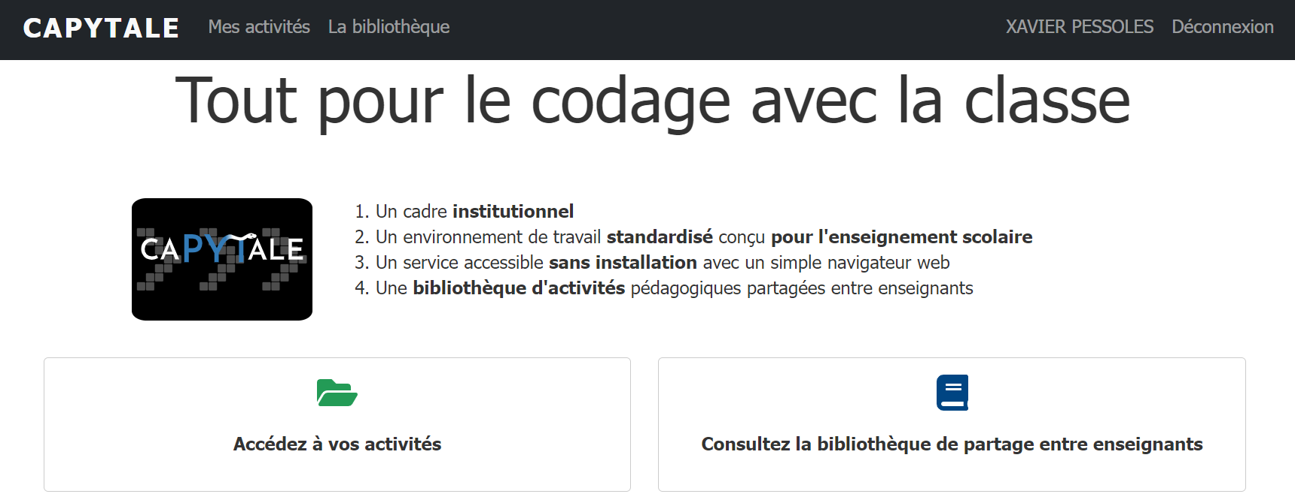
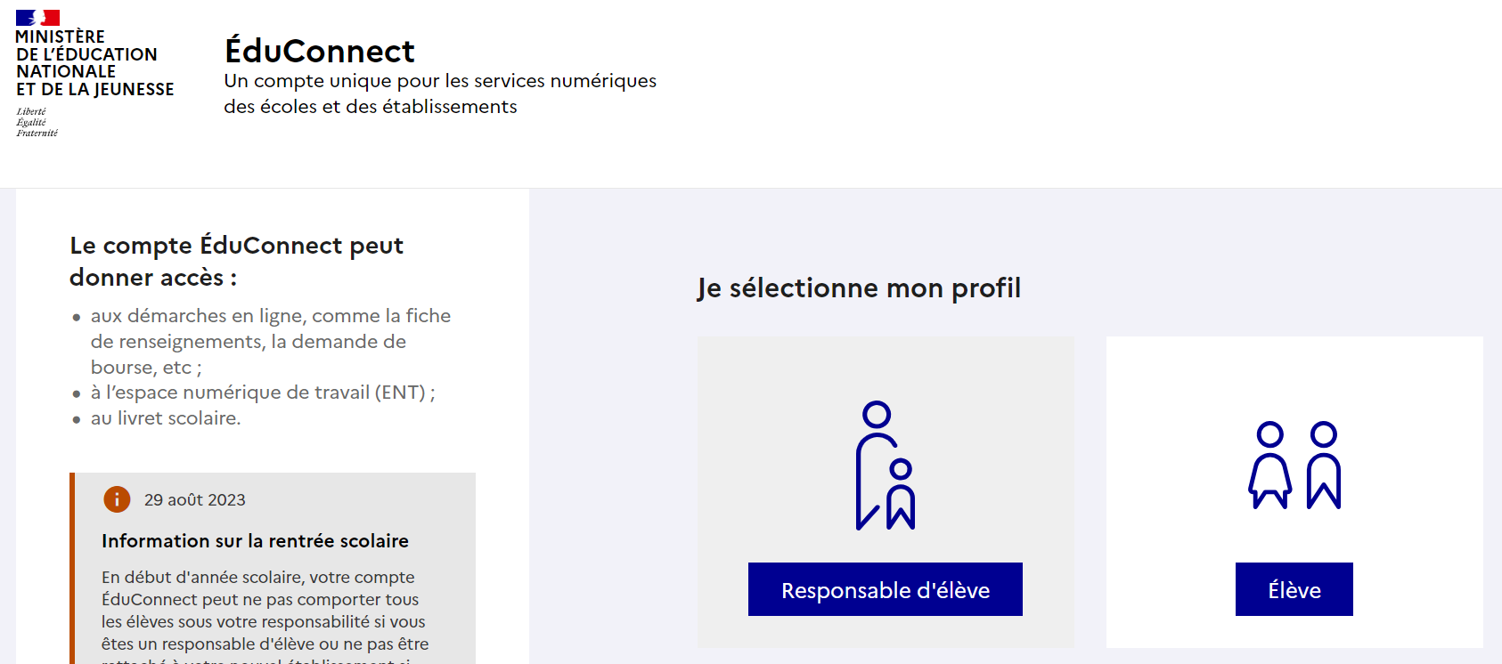
Utiliser Python en ligne – Connexion à Capytale
Site des ressources de la classe en informatique
https://ptsilamartin.github.io/info.html
PC du lycée
Réseau du lycée
https://capytale2.ac-paris.fr/web/c-auth/list

Slide 6
Utiliser Python avec un environnement de développement
Télécharger WinPython
https://github.com/winpython/winpython/releases/download/6.4.20230625final/Winpython64-3.11.4.0.exe
Décompresser l’exécutable
Utiliser Python en utilisant Pyzo ou Spyder

